Slide 1

第8章 集成运算放大电路
8.1 集成运算放大电路简介
8.2 差分放大电路
8.3 集成运放中的电流源
8.4 集成运放的主要技术指标和
集成运放的种类
8.5 集成运放的使用注意事项

Slide 2

8.1 集成运算放大电路简介
集成运算放大电路—Integrated Operational Amplifier, 简称集成运放
8.1.1 集成运放的电路特点：
很难制作大电容和大电感，所以集成运放电路多
采用直接耦合方式。
(2) 单个元件的精度不高，易受温度影响，但相邻元件
的性能参数比较一致，对称性好，所以集成运放中
大量采用差分放大电路和恒流源电路。
(3) 尽可能用有源器件代替无源器件，利用晶体管代替
较大的电阻。
制作不同形式的集成电路只是掩模不同，所以集成
运放允许采用复杂的电路形式。

Slide 3
8.1.2 集成运放的方框图
实质上是一个具有高增益的直接耦合多级放大电路。
u_{P}
u_{O}
输入级
中间级
输出级
u_{N}
偏置电路
图 8-1 集成运算的基本框图

Slide 4
集成运放各组成部分的作用
输入级提供与输出同相和反相的两个输入端，并具有较高的输入电阻和抑制干扰及零点漂移的能力，因而采用差分放大电路。
中间放大级是运放的主放大器，其主要作用是提供较高的电压放大倍数，通常由二、三级直接耦合的共射极放大电路组成。另外，中间放大级还具有将双端输出转换为单端输出的作用。
输出级应具有输出电压线性范围宽、带负载能力强、非线性失真小等特点，一般采用互补对称放大电路。
偏置电路的主要作用是为各级放大电路提供稳定合适的静态工作电流，集成运放的偏置电路一般由各种恒流源组成。

Slide 5
8.2 差分放大电路
差分放大电路（Differential Amplifier）又称差动放大电路，简称差放，是构成多级直接耦合放大电路的基本单元电路。它具有温漂小、便于集成等特点，常用作集成运算放大器的输入级。

Slide 6
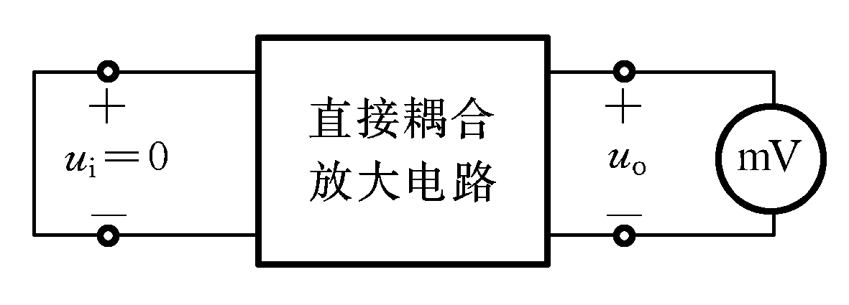
8.2.1 直接耦合放大电路的零点漂移现象
零点漂移现象及其产生的原因
直接耦合放大电路在输入信号为零时，会出现输出端的直流电位缓慢变化的现象，称为零点漂移，简称零漂。
图8-2 零点漂移现象的测试电路

Slide 7
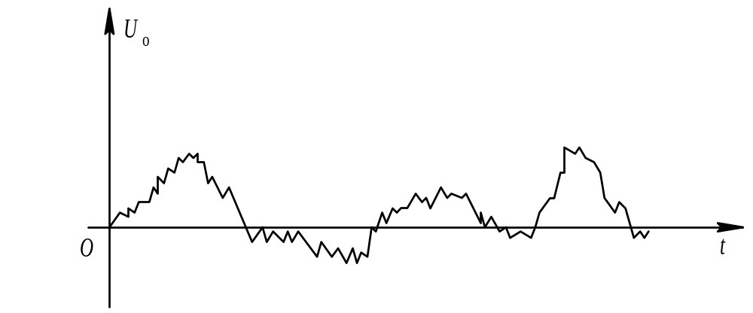

（1）零点：当交流输入信号为零时，放大器的输出电压值称为放大器的零点，记作U_{O0}
（2）零漂：当放大器的输入端短路时，输出端还有缓慢变化的电压产生，即输出电压偏离原来的起始点而上下漂动的现象，叫零点漂移，简称零漂。
（3）危害：其一，导致输出级工作点偏离，使放大器输出产生非线性失真；其二，使放大电路丧失放大微小信号的能力。
（4）零漂的计量：用 来表征零漂的大小。 越大，零漂产生的影响越大。
图6 – 2 零点漂移

Slide 8
产生零点漂移的因素
电源电压波动、器件参数的改变、温度的变化等都可以产生零点漂移。其中温度的变化是产生零点漂移的主要原因。因此零点漂移又被称为温度漂移，简称温漂。
在阻容耦合放大电路中，缓慢变化的零漂电压被电容等隔直元件阻隔，不会被逐级放大，因此影响不大；
在直接耦合放大电路中，各级的零漂电压被后级电路逐级放大，以至影响到整个电路的工作，显然第一级的零漂影响最为严重。
电源电压的波动可以通过采用高精度的稳压电源来解决；电阻、电容等元件可选用高质量的产品；
半导体三极管参数受温度的影响产生的零漂是主要的因素。

Slide 9
2. 抑制零点漂移的方法
（1） 选用高稳定性的元器件；
（2） 元器件要经过老化处理再使用，以确保参数的稳定性；
（3） 采用稳定性高的稳压电源，减少电源电压波动的影响；
（4） 采用温度补偿电路，利用热敏元件来抵消放大管的变化；
（5） 在电路中引入直流负反馈；
（6） 采用差分放大电路，这是目前应用最广的电路，它常用作集成运放的输入级。

Slide 10
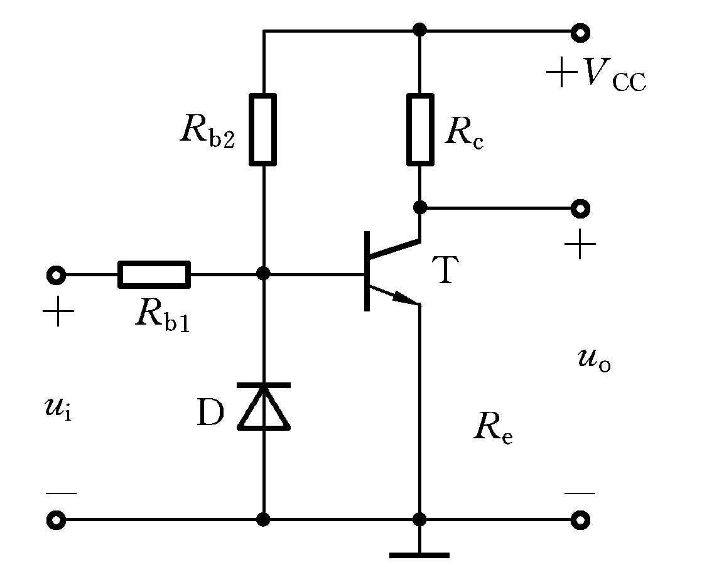
图8-2 温度补偿电路

Slide 11
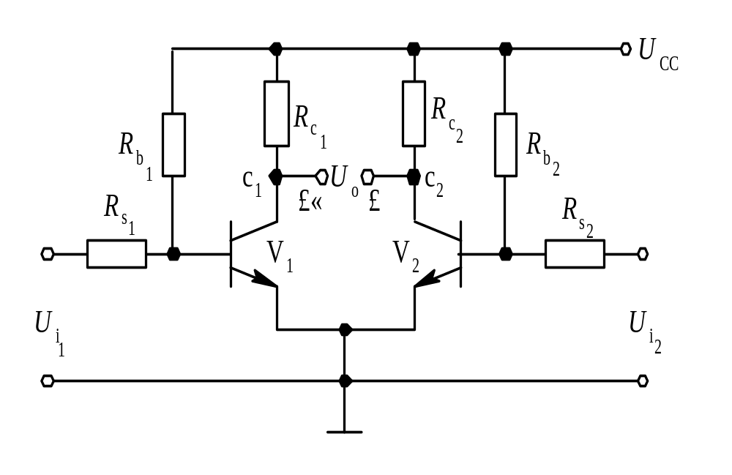
8.2.2 基本差分放大电路
输入级大都采用差动放大电路的形式。
基本形式
电路形式
长尾式
恒流源式
一、基本形式差动放大电路
1. 电路组成
将两个电路结构、参数均相同的单管放大电路组合在一起，成为差动放大电路的基本形式。
输入电压U_{i1}和U_{i2}分别加在两管的基极，输出电压等于两管的集电极电压之差。
图 5.3.6 差分放大电路的基本形式

Slide 12
差分放大电路的输入和输出方式
根据规定的正方向，在一个
输入端加上一定极性的信号，如
果所得到的输出信号极性与其相
同，则该输入端称为同相输入端。
差分放大电路一般有两个输入端：
同相输入端，
反相输入端。
反之，如果所得到的输出
信号的极性与其相反，则该输
入端称为反相输入端。
信号的输入方式：若信号同时加到同相输入端和反相输入端，称为双端输入； 若信号仅从一个输入端对地加入，称为单端输入。
差分放大电路可以有两个输出端，一个是集电极C₁，另一个是集电极C₂。
从C₁ 和C₂输出称为双端输出，仅从集电极 C₁或C₂ 对地输出称为单端输出。

Slide 13
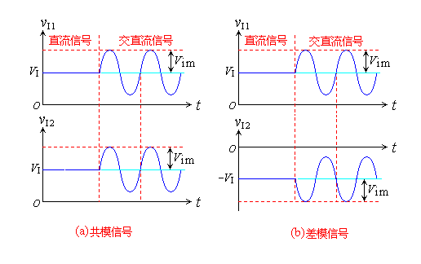
2. 差模输入电压和共模输入电压
差模输入电压
共模输入电压
差分放大电路仅对差模信号具有放大能力，对共模信号不予放大。
是指在两个输入
端加上幅度相等，极
性相反的输入电压。
是指在两个输入
端加上幅度相等，极
性相同的输入电压。
共模信号和差模信号示意图
温度对三极管电流的影响相当于加入了共模信号。差分放大电路是模拟集成运算放大器输入级所采用的电路形式。

Slide 14
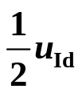
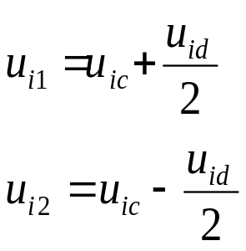
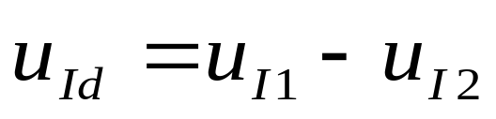
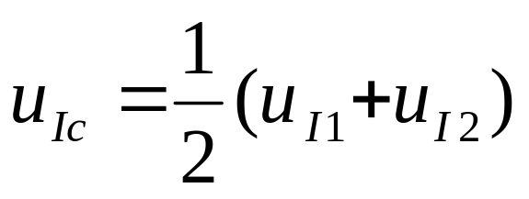
差模
输入电压
+V_{CC}
差分放大电路的两个输入端加上任意大小、任意极性的输入电压u_{I1}和u_{I2}，认为某个差模输入电压与某个共模输入电压的组合。
R_{c1}
R_{c2}
R_{b1}
R_{b2}
+
u_{o}
R₁
VT₁
VT₂
+
+
~
u_{Id}
+
~
R₂
共模
输入电压
+V_{CC}
差模输入电压u_{Id}
R_{c}
R_{c}
R_{b}
R_{b}
+
u_{o}
R
R
VT₁
VT₂
共模输入电压u_{Ic}
+
u_{Ic}
~

Slide 15
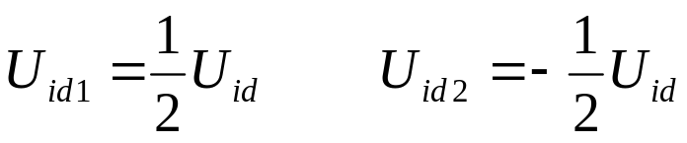
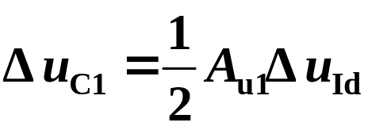
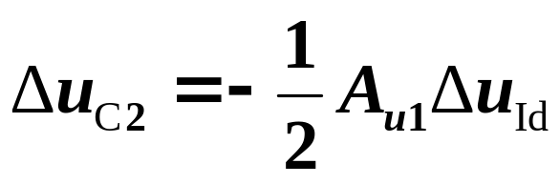

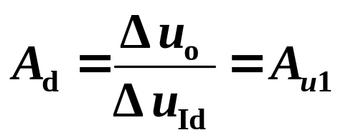
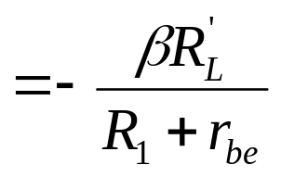
3. 差模电压放大倍数、共模电压放大倍数和共模抑制比
VT₁ 和 VT₂ 基极输入电压大小相等，极性相反，——称为差模输入电压(u_{Id})。电路完全对称时，每个放大管分得的差模电压大小相等，极性相反，故将差模信号 定为大小相等、极性相反的一对信号，
在差模信号作用下：
+V_{CC}
R_{c1}
R_{c2}
R_{b1}
+
R_{b2}
u_{o}
R₁
差模电压放大倍数为
VT₁
VT₂
+
+
~
u_{Id}
+
~
R₂

Slide 16
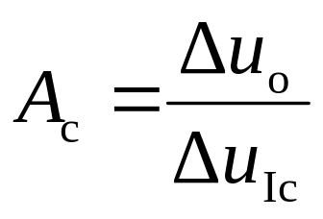
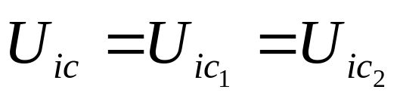
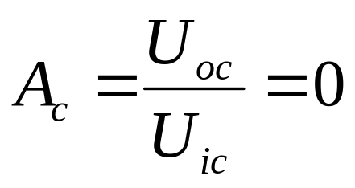
共模信号：差动放大器两输入端上大小相等、极性相同的一对信号 。
共模电压放大倍数：
+V_{CC}
R_{c}
R_{c}
R_{b}
R_{b}
+
u_{o}
R
R
VT₁
VT₂
+
u_{Ic}
A_{c} 愈小愈好，而A_{d} 愈大愈好
~
共模输入电压

Slide 17
零点漂移
如果将直接耦合放大电路的输入端短路，其输出端应有一固定的直流电压，即静态输出电压。但实际上输出电压将随着时间的推移，偏离初始值而缓慢地随机波动，这种现象称为零点漂移，简称零漂。零漂实际上就是静态工作点的漂移。
对于差分电路，当输入端信号为0（短路）时，输出应为0。但实际上输出电压将随着时间的推移，偏离0电位。这种现象称为零点漂移。
零漂产生的主要原因
a)温度的变化。温度的变化最终都将导致BJT的集电极电流I_{C}的变化，从而使静态工作点发生变化，使输出产生漂移。因此，零漂有时也称为温漂。
b)电源电压波动。电源电压的波动，也将引起静态工作点的波动，而产生零点漂移。
无论是温度变化还是电源波动，都会对两管
产生相同的作用，其效果相当于在两个输入
端加入了共模信号。因此，当共模信号作用
于电路时，必须分析电路的零漂情况。

Slide 18
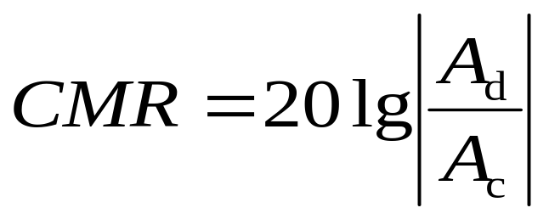
共模抑制比 CMR
(1) CMR描述差分放大电路对零点漂移的抑制能力。 CMR愈大，抑制零漂能力愈强；
(2) 理想情况下，电路参数完全对称，A_{c} = 0， CMR = ∞。
(3) 基本形式差放电路从每个三极管的集电极对地电压来看，其零漂与单管放大电路相同，丝毫没有改善。

Slide 19
基本差动电路存在问题
（1）由于电路难于绝对对称，所以输出仍然存在零漂。
（2）由于每个管子未采取消除零漂的措施，所以当温度变化十分大时，有可能差动放大器进入截止或饱和，使放大电路失去放大能力。
（3）单端输出时，零漂仍十分严重

Slide 20
长尾式差动放大电路
可减小每个管子输出端的温漂。
1. 电路组成
R_{e} 称为“长尾电阻”。且引入共模负反馈。
+V_{CC}
R_{c}
R_{c}
+
u_{o}
R_{e} 愈大，共模负反馈愈强。A_{c} 愈小。每个管子的零漂愈小。
对差模信号无负反馈。
R
+
+
VT₁
VT₂
~
u_{Id}
+
~
R_{e}
R
−V_{EE}
图 4.2.8 长尾式差分放大电路

Slide 21
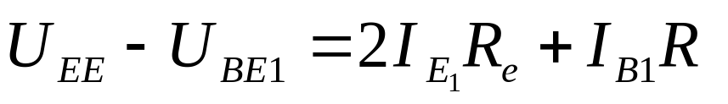
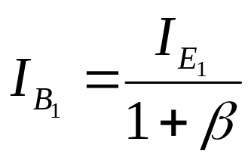
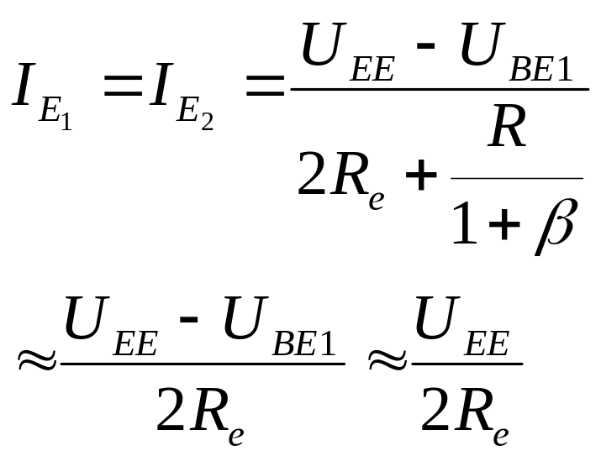
2. 静态工作点的稳定性
静态时, 输入短路, 由于流过电阻R_{e}的电流为I_{E1}和I_{E2}之和, 且电路对称,I_{E1}=I_{E2},故
由式可见，两三极管的发射极静态电流与三
极管的参数几乎无关，所以静态工作点受温
度影响小，Re引入的负反馈强度等于在各三
极管的发射极支路中各接入一个2Re电阻产
生的负反馈。
+V_{CC}
R_{c}
R_{c}
+
u_{o}
,
R
+
+
VT₁
VT₂
~
u_{Id}
+
~
R_{e}
R
−V_{EE}

Slide 22
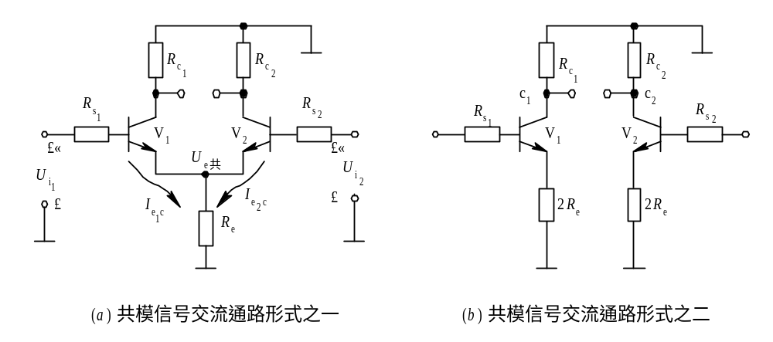
3. 对共模信号的抑制作用
长尾式差放共模交流通路

Slide 23
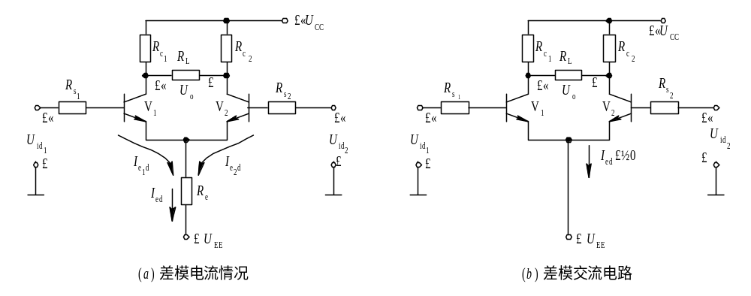
4. 对差模信号的放大作用
长尾电路差模信号工作状况

Slide 24
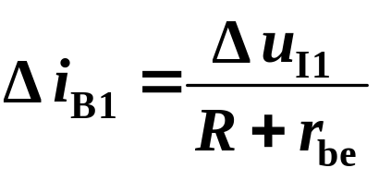

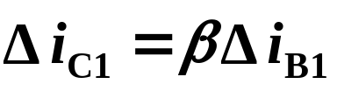
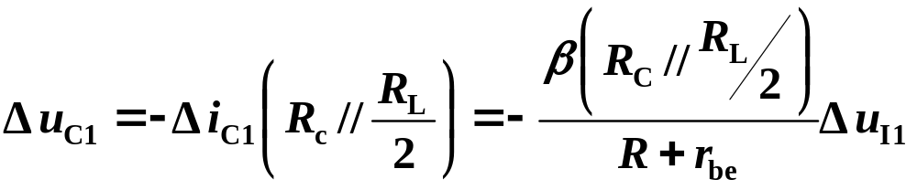

动态分析
R_{c}
R_{c}
Δu_{o}
+
Δu_{I1}
Δu_{I2}
R
R
VT₁
VT₂
则
长尾式差分放大电路的交流通路
同理

Slide 25
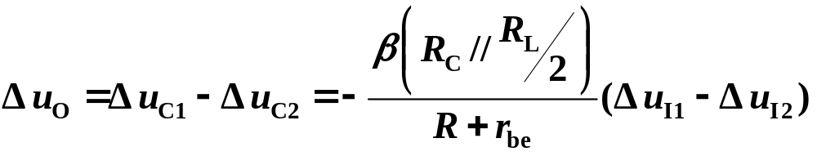

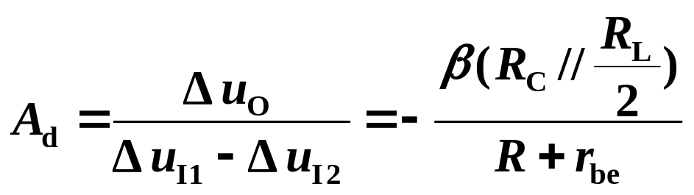
输出电压为
为了在两侧参数不完全对称的
情况下能使静态时的U_{O}为零，
常常接入调零电位器R_{W}。
+V_{CC}
R_{c}
R_{c}
u_{o}
差模电压放大倍数为
+
u_{I1}
u_{I2}
R
R_{W}
R
VT₁
VT₂
R_{e}
V_{EE}
图4.2.10 接有调零电位器的长尾差分电路

Slide 26
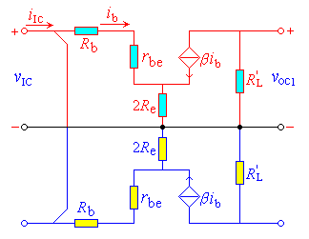
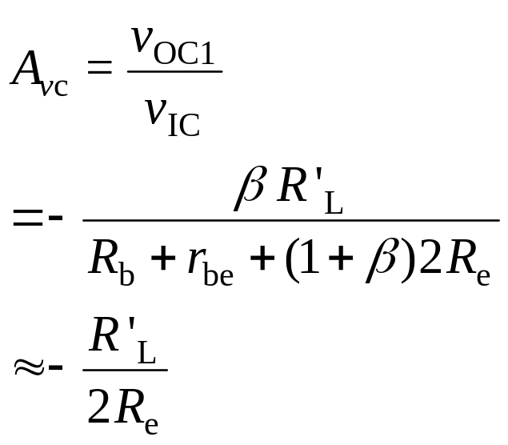
共模放大倍数A_{c}
计算共模放大倍数A_{c}的微变等效电路，如图
所示。其中R_{e}用2R_{e}等效，这与差模时不同。
A_{c}的大小，取决于差分电路的对称性，双端输出时可以认为等于零。
单端输出时为
共模微变等效电路

Slide 27
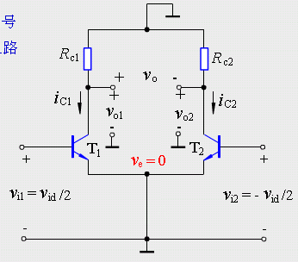
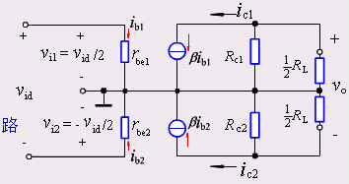
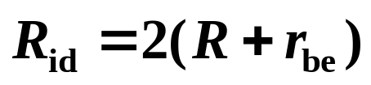
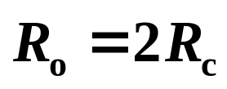
差模输入电阻为
差模输出电阻为

Slide 28
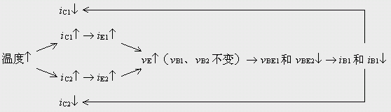
差动放大电路对零漂的抑制
双端输出时----→靠电路的对称性和长尾电阻抑制零漂。
温度变化 →两管集电极电流以及相应的集电极电压发生相同的变化 →在电路完全对称的情况下，双端输出（两集电极间）的电压可以始终保持为零（或静态值） →抑制了零点漂移
单端输出时
由于电路中Re的存在，将对电路产生如下影响：

Slide 29
以上过程类似于分压式射极偏置电路的温度稳定过程。由于R_{e}的存在，使I_{c}得到了稳定，所以在双端输出的情况下，两管的输出会稳定在0（静态）值。抑制了零点漂移。R_{e}越大，抑制零漂的作用越强。
即使电路处于单端输出方式时，仍有较强的抑制零漂能力。 但由于Re上流过两倍的集电极变化电流，其稳定能力比射极偏置电路更强。

Slide 30
差动放大器主要利用（ ）来抑制零漂。
对称特性
完全对称的长尾差动放大器中的R_{ｅ}对共模信号（ ）反馈；对差模信号（ ）反馈。
产生串联电流负 不产生

Slide 31
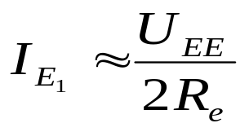
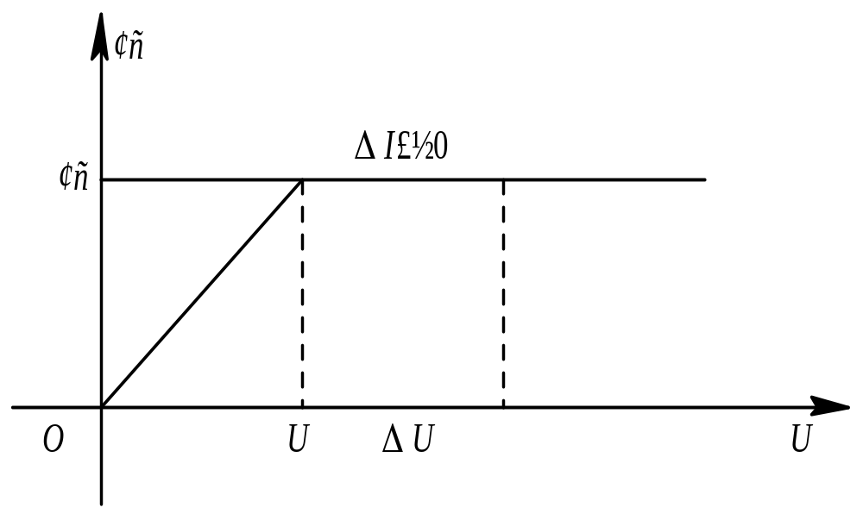
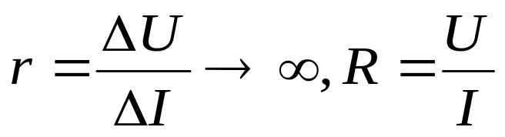
8.2.3 具有恒流源的差分放大电路
长尾式差分放大电路中，R_{e}越大，抑制零漂的作用越强。但是R_{e}越大，为得到同样的工作电流所需的负电源V_{EE}的值越高。 希望既要抑制零漂的效果比较好，同时又不要过高的V_{EE}值，所以提出了恒流源式差分放大电路。
恒流源具有交流电阻r大，
直流电阻R小的特点。
恒流源的电流、电压特性

Slide 32
用三极管代替“长尾式”电路的长尾电阻，即构成恒流源式差分放大电路
1. 电路组成
VT₃：恒流管
+V_{CC}
R_{c}
R_{c}
作用：
+
u_{o}
u_{I1}
u_{I2}
R_{b2}
能使 i_{C1}、i_{C2}基本上不随温度的变化而变化，从而抑制共模信号的变化。
R
R
VT₁
VT₂
VT₃
R_{b1}
R_{e}
V_{EE}
图 4.2.13 恒流源式差分放大电路

Slide 33
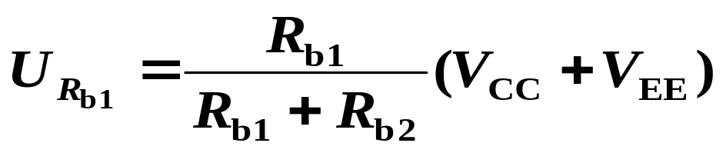
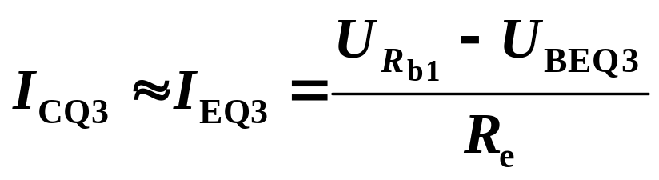
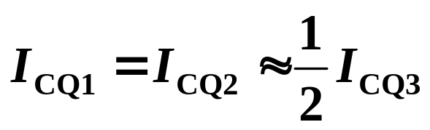
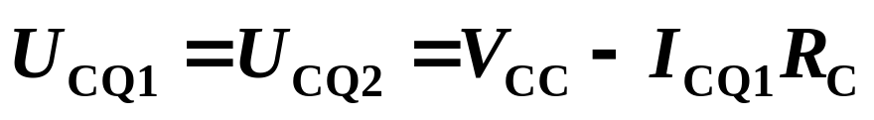
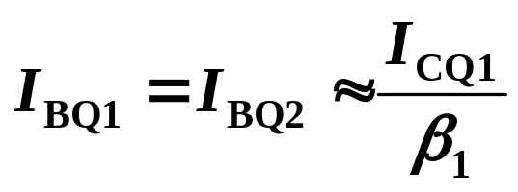
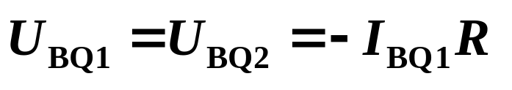
2. 静态分析
当忽略 VT₃ 的基极电流时， R_{b1} 上的电压为
+V_{CC}
R_{c}
R_{c}
+
u_{o}
u_{I1}
u_{I2}
R_{b2}
于是得到
R
R
VT₁
VT₂
VT₃
R_{b1}
R_{e}
V_{EE}
图 4.2.13 恒流源式差分放大电路

Slide 34
3. 动态分析
由于恒流三极管相当于一个阻值很大的长尾电阻，它的作用也是引入一个共模负反馈，对差模电压放大倍数没有影响，所以与长尾式交流通路相同。
差模电压放大倍数为
差模输入电阻为
差模输出电阻为

Slide 35
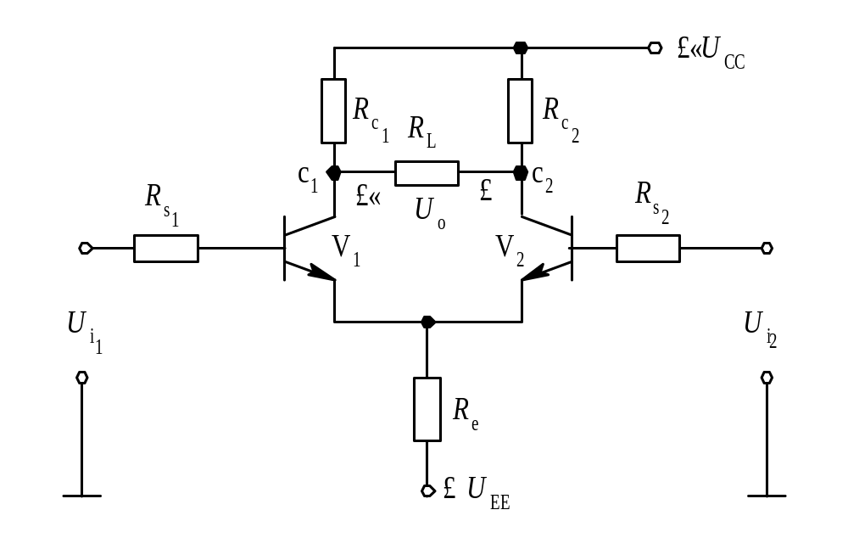
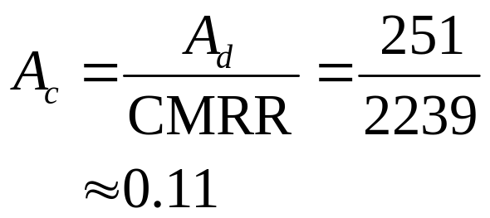
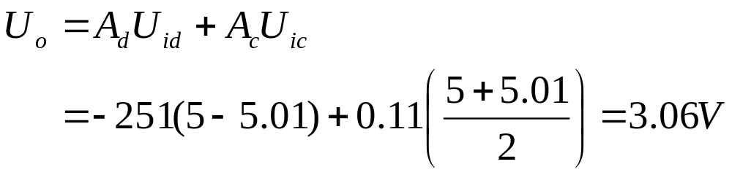
【例】 在图 电路中, 已知差模增益为 48dB, 共模抑制比为67dB, U_{i1}=5V, U_{i2}=5.01V，试求输出电压U_{o}。 
解 因为20lg|A_{d}|=48dB, 故A_{d}≈-251, 而K_{CMR}=67dB, 故CMRR≈2239, 所以

Slide 36
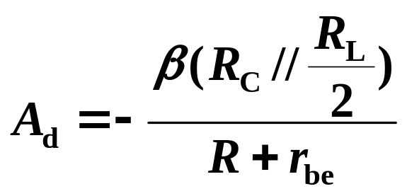


8.2.4 差分放大电路的四种接法
差分输入、双端输出；
这种方式适用于
双端输入和双端输出，
输入、输出均不接地
的情况。
差分输入、单端输出；
有四种不同的接法
单端输入、双端输出；
单端输入、单端输出。
1. 差分输入、双端输出
+V_{CC}
R_{c}
R_{c}
+
u_{o}
u_{I2}
VT₁
VT
+
R
R
u_{I}
R
I
V_{EE}
图 4.2.16(a) 差分输入、双端输出

Slide 37
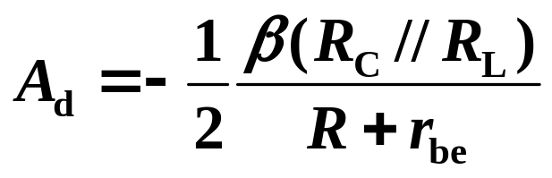
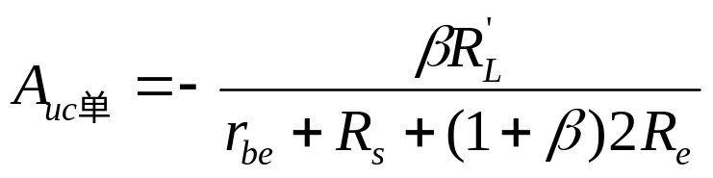


2. 差分输入、单端输出
双端输入单端输出因只利
用了一个集电极输出的变化量，
所以它的差模电压放大倍数是
双端输出的二分之一。
u_{O} 约为双端输出的一半，即
若由 VT₂ 集电极输出， u_{O} 为“正”。
这种方式适用于将
差分信号转换为单端输出
的信号。
+V_{CC}
R_{c}
R_{c}
+
u_{o}
u_{I2}
u_{o}
u_{o}
+
R
R
u_{I}
VT₁
VT₂
R
I
V_{EE}
图 4.2.16(b) 差分输入、单端输出

Slide 38





3. 单端输入、双端输出
+V_{CC}
单端输入
R_{c}
R_{c}
当共模负反馈足够强时，
+
u_{o}
VT₁
VT₂
+
R
R
则
u_{I}
I
V_{EE}
图 4.2.16(c) 单端输入、双端输出
三极管仍然基本工作在差分状态，所以

Slide 39




4. 单端输入、单端输出
+V_{CC}
R_{c}
R_{c}
+
u_{o}
若改从 VT₂ 集电极输出，则
+
R
R
u_{I}
VT₁
VT₂
I
V_{EE}
图 4.2.16(d) 单端输入、单端输出
这种接法比一般的单管放大电路具有较强的抑制零漂的能力。

Slide 40
结 论
(1) 双端输出时，A_{d} 与单管 A_{u} 基本相同；单端输出时，A_{d} 约为双端输出时的一半。
(2)双端输出时，R_{o} = 2R_{c}；单端输出时， R_{o} = R_{c} 。
(3)双端输出时，理想情况下，K_{CMR} → ∞ ；单端输出时，共模抑制比不如双端输出高。
(4)单端输出时，可以选择从不同的三极管输出，而使输出电压与输入电压反相或同相。
(5)单端输入时，由于引入很强的共模负反馈，两个管子仍基本工作在差分状态。
(6)单端输入时， R_{id} ≈ 2(R + r_{be})。

Slide 41











差分放大电路四种接法的性能比较
接法
差分输入双端输出
差分输入单端输出
单端输入双端输出
单端输入单端输出
性能
A_{d}
K_{CMR}
很高
较高
很高
较高
R_{id}
R_{o}

Slide 42
差分放大电路四种接法的性能比较
接法
差分输入双端输出
差分输入单端输出
单端输入双端输出
单端输入单端输出
性能
1. A_{d} 与单管放大电路基本相同。
2.在理想情况下，K_{CMR}→∞。
3.适用于差分输入、双端输出，输入信号及负载的两端均不接地的情况。
1. A_{d} 约为双端输出时的一半。
2.比单管放大电路具有较强的抑制零漂的能力。
3.适用于输入、输出均要求接地的情况。
4.选择不同管子输出，可使输出电压与输入电压反相或同相。
1. A_{d} 约为双端输出时的一半。
2. 由于引入共模负反馈，仍有较高的K_{CMR}。
3.适用于将双端输入转换为单端输出。
1. A_{d} 与单管放大电路基本相同。
2.在理想情况下，K_{CMR}→∞。
3.适用于将单端输入转换为双端输出。
特
性

Slide 43
【例】电路如图所示, 设U_{CC}=U_{EE}=12V,β₁=β₂=50, R_{c1}=R_{c2}=100kΩ, R_{W}=200Ω, R₃=33kΩ, R₂=6.8kΩ, R₁=2.2kΩ, R_{s1}=R_{s20}=10kΩ。 
(1) 求静态工作点。 
(2) 求差模电压放大倍数。 
(3) 求R_{L}=100kΩ时, 差模电压放大倍数。 
(4) 从V₁管集电极输出, 求差模电压放大倍数和共模抑制比CMRR(设r_{ce3}=50 kΩ)。

Slide 44

图6 – 13 例3电路图

Slide 45



解 (1) 静态工作点:
设U_{BE3}=0.6V, 则
所以

Slide 46


所以一般估算时, 认为U_{B}≈0。

Slide 47


(2) 差模电压放大倍数:
其中

Slide 48

(3) 当R_{L}=100 kΩ时：

Slide 49




(4) 当单端输出时(从V₁管c₁极输出):
其中
单端输出时, 共模电压放大倍数为

Slide 50



式中
而
所以

Slide 51


故
其共模抑制比为

Slide 52
8.3 集成运放中的电流源
电流源电路不仅能输出比较稳定的电流，而且具有较大的交流等效电阻，在集成电路中常常用它给放大电路提供偏置电流或作为有源负载。
在集成运算放大电路中，根据对称性的设计特点，
常用的集成电流源有如下几种形式：
1、基本电流源电路
镜像电流源 , 比例电流源 ,微电流源
2、多路电流源
3、改进型电流源

Slide 53




8.3.1 基本电流源电路
1、镜像电流源
由于输出恒流I_{C1}和基准电
流I_{R}基本相等，它们之
间如同是镜像的关系，所
以这种恒流源电路称为镜
像电流源。
优点：结构简单，具有一
定的温度补偿作用。
基准电流
所以
当满足 β >> 2 时，则
图 8-16

Slide 54




2、比例电流源
由图可得
U_{BE0} + I_{E0}R_{e0} = U_{BE1} + I_{E1}R_{e1}
由于由于晶体管特性完全对称，U_{BE1}=U_{BE0}，β_{１}=β₀ ，所以
由此可得
图 8-17 比例电流源
两个三极管的集电极电流之比近似与发射极电阻的阻值成反比，故称为比例电流源。

Slide 55
三、微电流源
+V_{CC}
在镜像电流源的基础上接入电阻 R_{e}。
I_{REF}
R
I_{C2}
2I_{B}
I_{C1}
引入R_{e}使 U_{BE2} < U_{BE1}，且 I_{C2} << I_{C1} ，即在 R_{e} 值不大的情况下，得到一个比较小的输出电流 I_{C2} 。
VT₁
VT₂
R_{e}
R_{e}
图 5.3.4 微电流源

Slide 56



由电路图可知
调节R_{e}的值, 使U_{BE2}<<U_{BE1}，则 I_{E2}<<I_{E1} 。因为β>>1,
所以
+V_{CC}
I_{REF}
R
I_{C2}
2I_{B}
I_{C1}
VT₁
VT₂
因为I_{B2}<<I_{E2}<<I_{E1}，所以
R_{e}

Slide 57
把I_{o}≈I_{E2}, I_{R}≈I_{E1}代入I_{E2}<<I_{E1}得I_{o}<<I_{R}。正确地选取R_{e}的值, 可以使I_{o}达到微安量级, 而此时I_{R}仍然很大, 所以限流电阻R=(U_{CC}-U_{BE1})/I_{R}不会太大。可见, 该电路能够在R不太大的条件下, 获得微小的输出电流。
+V_{CC}
I_{REF}
R
I_{C2}
2I_{B}
I_{C1}
VT₁
VT₂
R_{e}

Slide 58





基本关系
+V_{CC}
I_{REF}
R
I_{C2}
2I_{B}
因二极管方程
I_{C1}
VT₁
VT₂
R_{e}
图 5.3.4 微电流源
若 I_{C1}和 I_{C2} 已知，可求出 R_{e。}

Slide 59

微电流源具有特点:
当电源电压V_{CC}变化时，由于R_{e}的负反馈作用，I_{C2}的变化要小得多，因此提高了恒流源对电源变化的稳定性。
当温度上升时，I_{C2}将要增加，但U_{BE1}将下降，此时
将下降更多，所以对I_{C2}的增加有抑制作用，提高了恒流源对温度变化的稳定性。
由于R_{e}引入电流负反馈，微电流源的输出电阻比VT₂本身的输出电阻（r_{ce}）要高很多。

Slide 60


【例】在图 电路中, U_{CC}=15V, I_{R}=1mA, I_{o}=I_{C2}=10 μA, 常温下, U_{T}=26mV, 请确定R_{e}及R的值。 
解： 由公式(5.3.4)得
+V_{CC}
I_{REF}
由公式(5.3.2)得
R
I_{C2}
2I_{B}
I_{C1}
VT₁
VT₂
R_{e}

Slide 61

8.3.2 多路电流源
由于集成运放是
多级放大电路，需要给多
个放大管提供偏置电流和
有源负载，因此常用到多
路电流源。多路电流源是
用同一个基准电流，同时
产生几路输出电流的电流
源电路。
图8-19 基于比例电流源的多路电流源

Slide 62

图8-19 基于比例电流源的多路电流源
当I_{R}确定后，改变各电流源射极电阻，
可获得不同比例的输出电流。

Slide 63




8.3.3 改进型电流源
1. 加射极输出器的电流源
所以，

Slide 64


2、威尔逊电流源
图8-21 威尔逊电流源

Slide 65

8.3.4 以恒流源作为有源负载的差分放大电路
T1、T2是放大管，T3 、T4
构成镜像电流源作为T1、T2
集电极的等效负载电阻Rc。
设电路两边的参数完全对称，
对于差模信号来说，T1、T2集电极电流
大小相等且方向相反，即Δi_{C1}=-Δi_{C2}。
若忽略T3、T4的基极电流，
则Δi_{C3}=Δi_{C1}=Δi_{C4}，
Δi_{o}=Δi_{C4}-Δi_{C2}=Δi_{C1}-(-Δi_{C1})=2Δi_{C1}，
可见，输出电流是单端输出的两倍，
负载上得到如同双端输出的电流。
对于共模信号，输出电流为零。
可见，用镜像电流源作差分放大电路的有源集电极负载电阻，可以使单端输出具有与双端输出相同的差模放大倍数及共模抑制比。
图8-22 有源负载共射放大电路

Slide 66


Slide 67

图 6 – 21 F007的电路原理图

Slide 68

图 6.5.1 集成功放 LM386 的电路原理图

Slide 69

8.4 集成运放的主要技术指标和集成运放的种类
集成运算放大器的符号
反相输入端
A
+
同相输入端
输 出 端
8.4.1 集成运放的主要技术指标
一、开环差模电压增益 A_{od}
一般用对数表示，定义为
A_{od}是决定运放精度的重要因素。理想情况 A_{od} 为无穷大； 实际情况 A_{od} 为 100 ~ 140 dB。
单位：分贝

Slide 70

二、输入失调电压 U_{IO}
为了使输出电压为零，在输入端所需要加的补偿电压。它的大小反映了电路的不对称程度和调零的难易。要求愈小愈好。
定义：
一般运放：U_{IO} 为 1 ~ 10 mV；
高质量运放：U_{IO} 为 1 mV 以下。
三、输入失调电压温漂 α_{UIO}
表示失调电压在规定工作范围内的温度系数，是衡量运放温漂的重要指标。
定义：
一般运放为 每度 10 ~ 20 μV；
高质量运放低于每度 0.5 μV 以下；

Slide 71


四、输入失调电流 I_{IO}
当输出电压等于零时，两个输入端偏置电流之差，即
定义：
用以描述差分对管输入电流的不对称情况。
一般运放为 几十 ~ 一百纳安；高质量的低于 1 nA。
五、输入失调电流温漂 α_{IIO}
定义：
代表输入失调电流的温度系数。
一般运放为 每度几纳安；高质量的每度几十皮安。

Slide 72



六、输入偏置电流 I_{IB}
输出电压等于零时，两个输入端偏置电流的平均值。
定义：
衡量差分对管输入电流绝对值大小的指标。
七、差模输入电阻 r_{id}
定义：
一般集成运放为几兆欧。
衡量集成运放向信号源索取电流的大小。要求r_{id}愈大愈好
八、共模抑制比 K_{CMR}
定义：开环差模电压增益与开环共模电压增益之比，一般用对数表示，即
衡量集成运放抑制温漂的能力，其值越大越好。多数集成运放在 80 dB 以上，高质量的可达 160 dB。

Slide 73
九、最大共模输入电压 U_{Icm}
输入端所能承受的最大共模电压。超过此值，集成运放的共模抑制性能将显著恶化。集成运放工作不正常, 失去差模放大能力。
十、最大差模输入电压 U_{Idm}
反相输入端与同相输入端之间能够承受的最大电压。超过此值，输入级差分对管中的一个管子的发射结可能被反向击穿。
十一、 − 3 dB带宽 f_{H}
表示 A_{od} 下降 3 dB 时的频率。一般集成运放 f_{H} 只有几赫至几千赫。

Slide 74
十二、 单位增益带宽 BW_{G}
A_{od} 降至 0 dB 时的频率，此时开环差模电压放大倍数等于 1 。衡量增益带宽积的大小。
十三、 转换速率 S_{R}
额定负载条件下，输入一个大幅度的阶跃信号时，输出电压的最大变化率。单位为 V / μs 。描述集成运放对大幅度信号的适应能力。
在实际工作中，输入信号的变化率一般不要大于集成运放的 S_{R} 值。
其他技术指标还有：最大输出电压、静态功耗及输出电阻等。

Slide 75
8.4.2 集成运放的种类
按性能指标分类
分为通用型和专用型两大类
2. 按运放供电电源分类
(1) 双电源集成运放。 (2) 单电源集成运放。
3. 按运放制作工艺分类
（1） 双极型集成运放。
（2） 单极型集成运放。
（3） 双极-单极兼容型集成运放。

